Slide 1
MÙA XUÂN NHO NHỎ
Thanh Hải

Slide 2
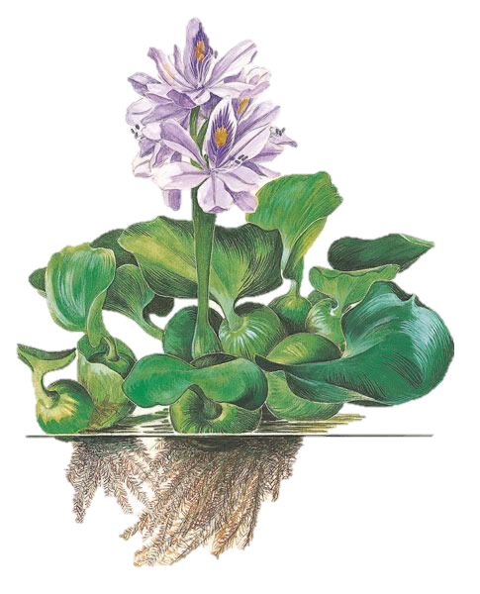
I.
TÌM HIỂU CHUNG

Slide 3
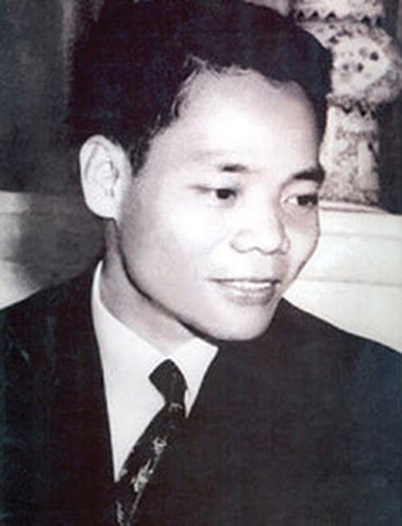
1. Nhà thơ Thanh Hải (1930-1980)
Quê quán: Thừa thiên, Huê
Đề tài: Tình yêu quê hương, khát vọng thống nhất đất nước
Sáng tác nổi bật: Huế mùa xuân, Dấu võng Trường Sơn,…

Slide 4

2. Văn bản Mùa xuân nho nhỏ.
Hoàn cảnh
Thể thơ
Tháng 11-1980
Trước khi nhà thơ qua đời.
Năm chữ
PTBĐ
Đề tài
Tình yêu quê hương, đất nước
Biểu cảm, miêu tả.

Slide 5




2. Văn bản Mùa xuân nho nhỏ
Bố cục
Khổ đầu
2 khổ tiếp
2 khổ tiếp
Khổ cuối
Cảm xúc trước mùa xuân thiên nhiên.
Cảm xúc về mùa xuân đất nước
Suy nghĩ và ước nguyện của nhà thơ
Lời ca ngợi quê hương, đất nước

Slide 6

II.
TÌM HIỂU CHI TIẾT

Slide 7

1. Cảm xúc của tác giả trước mùa xuân thiên nhiên, đất nước
Mọc giữa dòng sông xanh
Một bông hoa tím biếc
Ơi con chim chiền chiện
Hót chi mà vang trời
Từng giọt long lanh rơi
Tôi đưa tay tôi hứng
Sự vật
Màu sắc
Hoa lục bình
Chim chiền chiện
Giọt long lanh
Xanh (sông)
Tím (hoa)
Âm thanh
Tiếng chim

Slide 8

1. Cảm xúc của tác giả trước mùa xuân thiên nhiên, đất nước
Nghệ thuật
Đảo ngữ
Tính từ chỉ màu sắc
Ẩn dụ chuyển đổi cảm giác
Bức tranh thiên nhiên của đất trời khi vào xuân.
Không khí rộn ràng, náo nức, tràn đầy sức sống

Slide 9

1. Cảm xúc của tác giả trước mùa xuân thiên nhiên, đất nước
Cảm xúc tác giả
Ơi…
Hót chi
Đưa tay hứng
Giọng điệu than thương, trìu mến.
Sự trân trọng, nâng niu, say mê khi thấy đất trời, thiên nhiên đang bước vào mùa xuân, vào độ đẹp nhất, rực rỡ nhất.

Slide 10


2. Cảm xúc của tác giả trước mùa xuân đất nước
Con người
Người cầm súng
Người ra đồng
Những người chiến sĩ, những người đã và đang chiến đấu để bảo vệ và giữ gìn đất nước.
Những người nông dân, người lao động đang hăng say làm việc xây dựng đất nước.

Slide 11
2. Cảm xúc của tác giả trước mùa xuân đất nước
Người cầm súng
Hai lực lượng chính và quan trọng của đất nước.
Tất cả như hối hả
Tất cả như xôn xao
Người ra đồng
Nhịp thơ nhanh, rạo rực.
Điệp ngữ: Tất cả

Slide 12
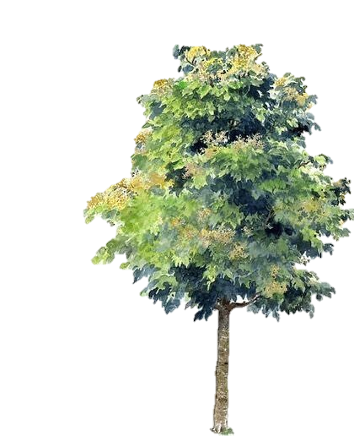
2. Cảm xúc của tác giả trước mùa xuân đất nước
Mùa xuân của đất nước nảy nở, sinh sôi từ bàn tay, sức lực của tất cả mọi người.
Mùa xuân đất nước là mùa xuân chung, mùa xuân lớn nhất.
Người cầm súng
Người ra đồng

Slide 13

2. Cảm xúc của tác giả trước mùa xuân đất nước
Lộc
Chồi non
Mùa xuân
Sức sống
Hình ảnh ẩn dụ.
Mùa xuân, sức sống do những con người tạo ra được mang đi tới khắp nơi trên Tổ quốc.

Slide 14

2. Cảm xúc của tác giả trước mùa xuân đất nước
Đất nước bốn ngàn năm
Vất vả và gian lao
Đất nước như vì sao
Cứ đi lên phía trước
Nghệ thuật
Điệp ngữ Đất nước
Nhân hóa
So sánh
Khẳng định, tự hào và tin tưởng vào tương lai của đất nước.

Slide 15

3. Suy nghĩ, ước nguyện của nhà thơ
Mong muốn
Nghệ thuật
Làm con chim hót
Điệp ngữ
Liệt kê
Một nhành hoa
Một nốt trầm
Một mùa xuân nho nhỏ

Slide 16
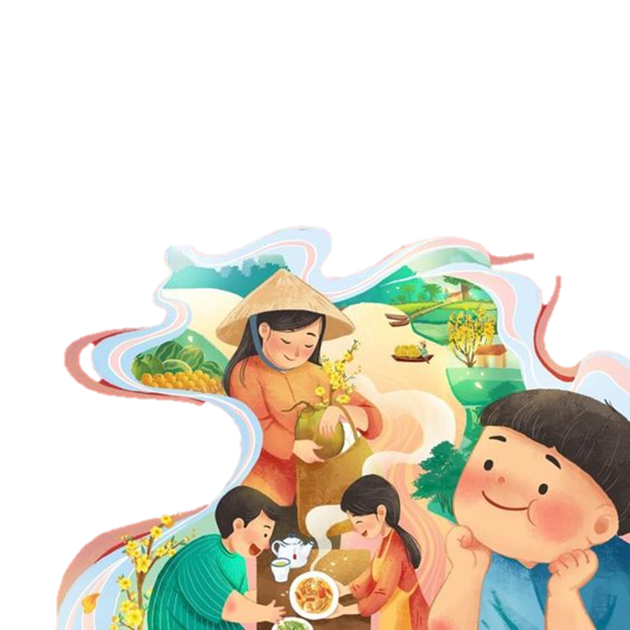


3. Suy nghĩ, ước nguyện của nhà thơ
Mong muốn
Làm con chim hót
Một nhành hoa
Khao khát cống hiến, góp dâng cho cuộc đời,
cho đất nước những gì đẹp đẽ nhất của mình

Slide 17

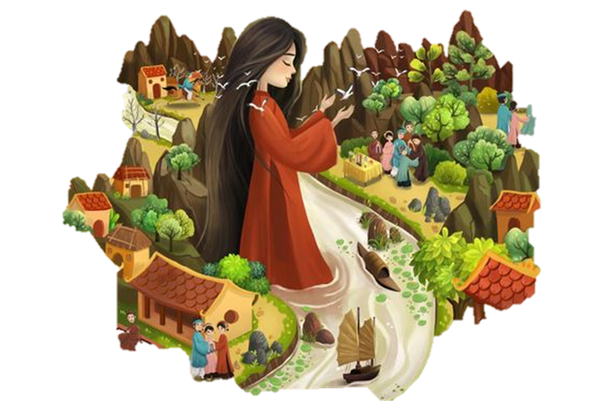
3. Suy nghĩ, ước nguyện của nhà thơ
Mong muốn
Một nốt trầm
Một mùa xuân nho nhỏ
Sự khiêm nhường, mong muốn được hòa nhập, góp 1 phần dù nhỏ bé, giản đơn vào sự kì vĩ, lớn lao
của đất nước.

Slide 18
3. Suy nghĩ, ước nguyện của nhà thơ
Xin góp mình như 1 nét, 1 chi tiết nhỏ trong sự mênh mông của thiên nhiên, 1 nốt trầm trong bản ḥòa ca của dân tộc.
Ẩn dụ - thể hiện khát vọng sống đẹp, sống với tất cả sức sống tươi trẻ của mình nhưng khiêm nhường là 1 mùa xuân nhỏ, 1 nốt trầm trong bản hùng ca góp vào mùa xuân lớn của đất nước, của cuộc đời chung.

Slide 19
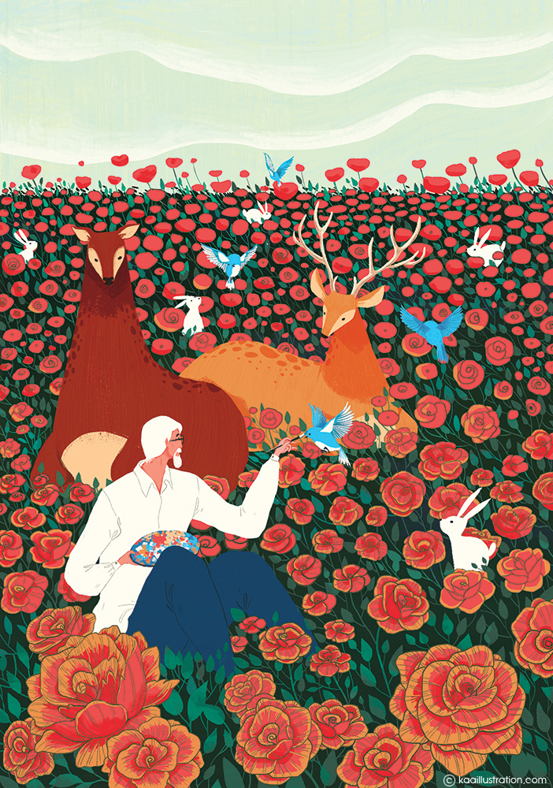
3. Suy nghĩ, ước nguyện của nhà thơ
Một mùa xuân nho nhỏ
Lặng lẽ dâng cho đời
Dù là tuổi hai mươi
Dù là khi tóc bạc
Ẩn dụ.
Điệp ngữ: Dù là
Giọng thơ tha thiết, chân thành.

Slide 20

3. Suy nghĩ, ước nguyện của nhà thơ
Cách sống đẹp, dâng hiến thầm lặng, mong muốn góp một phần của mình vào mùa xuân chung của đất nước bằng sự khiêm nhường.

Slide 21

3. Suy nghĩ, ước nguyện của nhà thơ
Khổ thơ kết
Âm điệu mênh mang, tha thiết của quê hương
Lời hát thân thuộc ngợi ca quê hương, lời hát tự hào về quê hương

Slide 22
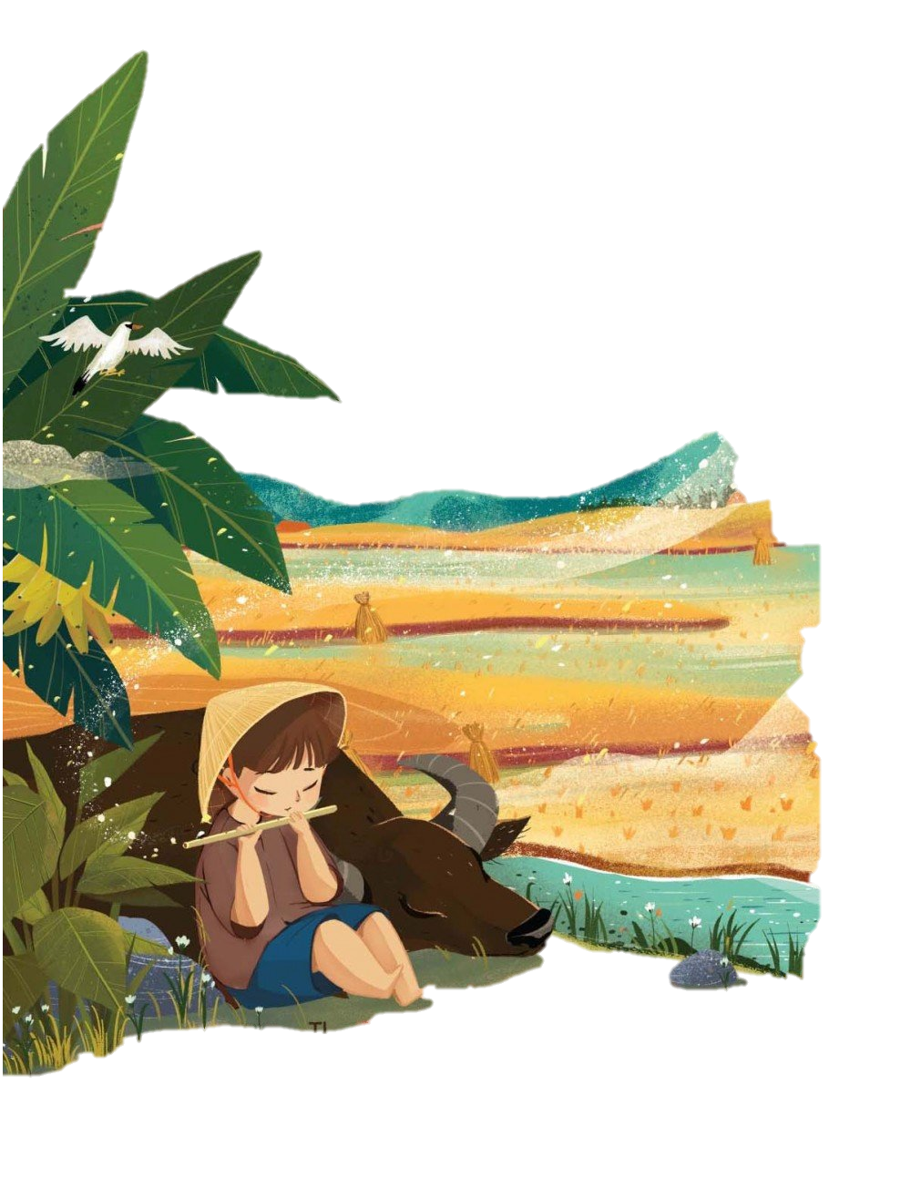
3. Suy nghĩ, ước nguyện của nhà thơ
Khổ thơ kết
Niềm tin yêu, hi vọng, sự lạc quan của tác giả vào đất nước, cuộc đời.
Khúc hát gắn với quê hương, cũng là khúc hát của sự tự hào, mến yêu tha thiết.

Slide 23
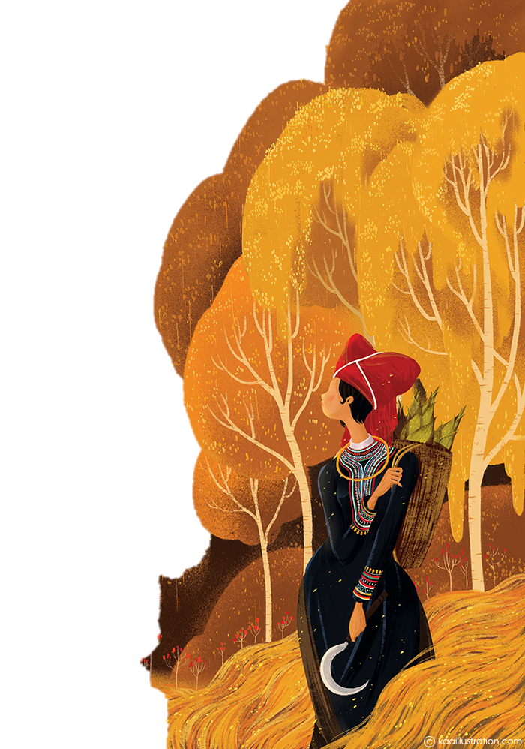
III.
TỔNG KẾT

Slide 24
1. Nội dung
Bài thơ thể hiện ước nguyện chân thành, tha thiết muốn được gắn bó dâng hiến cho cuộc đời, cho đất nước.
Bài thơ thể hiện tình yêu quê hương, tình yêu đất nước của tác giả.

Slide 25
2. Nghệ thuật
Thể thơ 5 chữ giản dị.
Nhịp điệu trong sáng, thiết tha, gần gũi với dân ca.
Nghệ thuật điệp ngữ, nhân hóa.

